Slide 1


Slide 2
Was haben die folgenden Entscheidungen gemeinsam?
2010:
„Für echten Nichtraucherschutz“
Das Rauchen in Gastronomiebetrieben wird in Bayern verboten.
2014:
„Nein zu Studiengebühren in Bayern“: Studiengebühren werden in Bayern abgeschafft.
2019:
„Rettet die Bienen“:
Bayern setzt sich noch mehr für den Erhalt der Artenvielfalt und Naturschönheit ein.

Slide 3
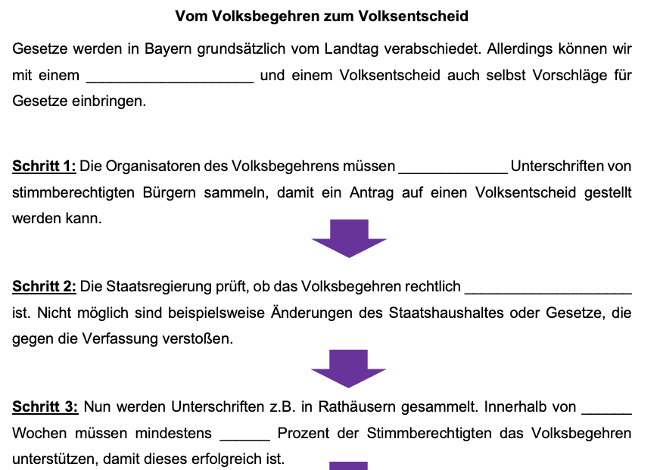
Wie läuft ein Volksbegehren bzw. Volksentscheid ab?
Seht euch das folgende Video an und vervollständigt dabei die Lücken auf dem Arbeitsblatt.

Slide 4
Volksbegehren
25.000
zulässig
2
10

Slide 5
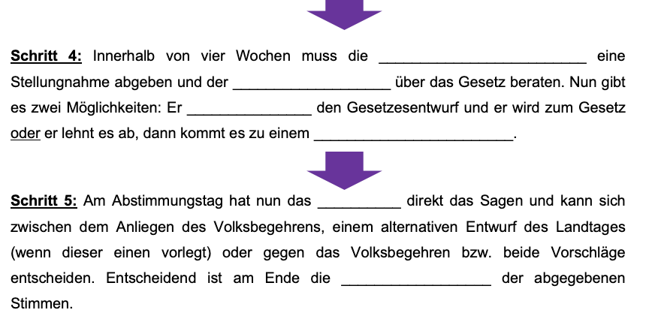
Staatsregierung
Landtag
beschließt
Volksentscheid
Volk
Mehrheit

Slide 6
Diskussion
Diskutiert nun gemeinsam in der Klasse:
Sollten mehr Entscheidungen per Volksentscheid getroffen werden?
Für welches Anliegen würdest du ein Volksbegehren einbringen wollen?

Slide 7
Art. 72 BV
(1) Die Gesetze werden vom Landtag oder vom Volk (Volksentscheid) beschlossen.

Slide 8
Art. 74 BV
(1) Ein Volksentscheid ist herbeizuführen, wenn ein Zehntel der stimmberechtigten Staatsbürger das Begehren nach Schaffung eines Gesetzes stellt.
(2) Dem Volksbegehren muß ein ausgearbeiteter und mit Gründen versehener Gesetzentwurf zugrundeliegen.
(3) Das Volksbegehren ist vom Ministerpräsidenten namens der Staatsregierung unter Darlegung ihrer Stellungnahme dem Landtag zu unterbreiten.
(4) Wenn der Landtag das Volksbegehren ablehnt, kann er dem Volk einen eigenen Gesetzentwurf zur Entscheidung mit vorlegen.

Slide 9
Verwendete Literatur
Karl Huber, Volksbegehren und Volksentscheid, in: https://www.historisches-lexikon-bayerns.de/Lexikon/Volksbegehren_und_Volksentscheid (DL vom 24.10.2025)
Bayerischer Landtag, Volksgesetzgebung, in: https://www.bayern.landtag.de/parlament/aufgaben-des-landtags/gesetzgebung/volksgesetzgebung/ (DL vom 24.10.2025)
Bayr. Staatsministerium des Innern, für Sport und Integration, Volksbegehren und Volksentscheide, in: https://www.stmi.bayern.de/wahlen-und-abstimmungen/volksbegehren-und-volksentscheide/ (DL vom 24.10.2025)

Slide 10

Dieses Material wurde im Arbeitskreis Politische Bildung erstellt.

